Slide 1
线性代数温故知新
生命科学中的机器学习 BIOL130173
王一

Slide 2

数据科学的两大数学基础
线性代数
多变量运算的必备数学基础
概率统计
真实世界问题的数学基础

Slide 3

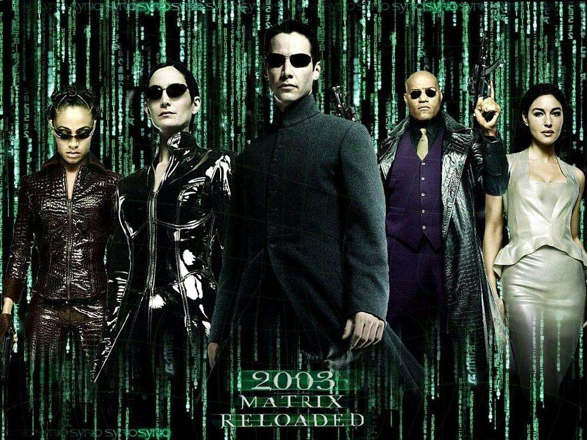

曾经有三部电影叫《The Matrix》 讲的是线性代数的故事。。。

Slide 4
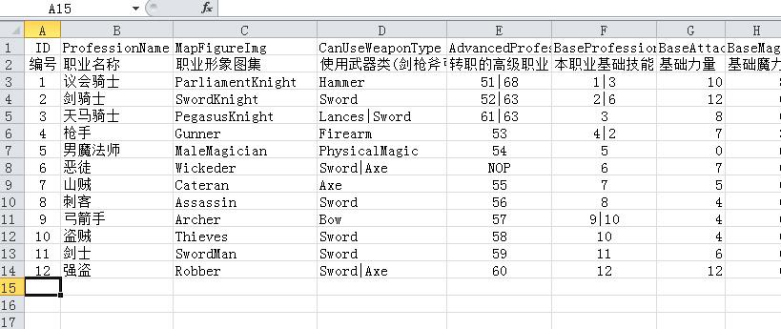
世界背后是一张张表（矩阵）

Slide 5


为什么我不热衷旅游？ 旅游只是改变你在矩阵里的X,Y坐标
现代化都市都一个样。。。

Slide 6
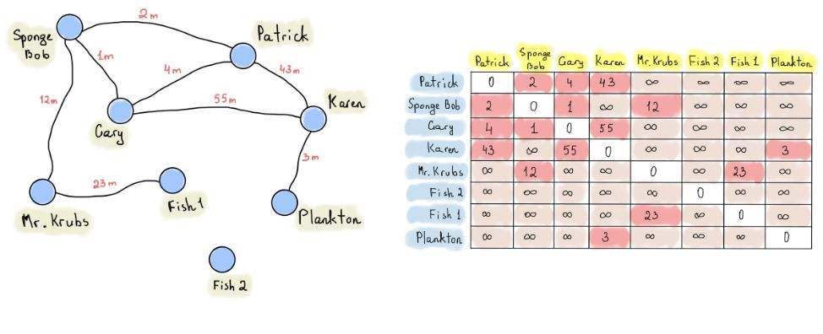
图也是矩阵

Slide 7
线性代数
标量，向量，矩阵
矩阵和向量运算
单位阵和矩阵逆
范数
特殊矩阵
特征值分解
奇异值分解
广义逆
迹算子
行列式

